Slide 1
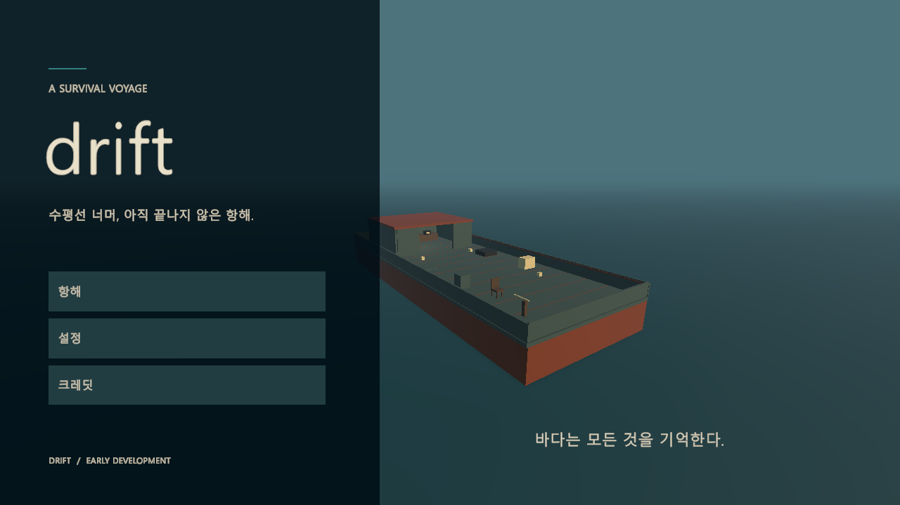
UNITY · 1인칭 생존 항해
drift
표류한 선박에서 시작되는
서쪽을 향한 생존 항해
학교 프로젝트 / 기능 프로토타입
발표자 [이름] 과목 [수업명] 날짜 [발표일]
Notes:
표지 배경은 초기 프로토타입의 개발 화면 캡처입니다. 발표자·과목·날짜를 수정하세요.

Slide 2
01 / OVERVIEW
게임 콘셉트
낡은 화물선에서 깨어난 생존자.
작업을 마치고, 무전이 가리킨
서쪽으로 항해한다.
시작 장면
파도와 갈매기 소리 속에 화면이 서서히 밝아지고, 낡은 갑판에서 깨어납니다.
갑판에는 빗물통·낚싯대·의자, 조타실에는 방향타·라디오·나침반·작업 메모가 있습니다.
장르
핵심 목표
1인칭 생존 항해/인디
생존 자원 관리 · 선박 탐색 · 서쪽 땅 찾기
한 명이 처음부터 끝까지 진행할 수 있는 로컬 플레이 프로토타입
drift · 1인칭 생존 항해
02
Notes:
내용 기준: Docs/RequirementsSource.txt 및 현재 Game/Assets/Drift/Scripts 구현. 발표에 맞게 문구와 순서를 수정할 수 있습니다.

Slide 3
02 / DAILY OBJECTIVES
출항 전, 네 가지 작업
조타실 벽의 낡은 작업 메모를 읽으면 오늘의 목표가 시작됩니다.
01
식량 확보
02
정수기 점검
낚싯대를 챙기고 생선을 잡아 허기를 관리합니다.
양동이로 바닷물을 떠와 정수를 시작합니다.
03
엔진 연료 확인
04
갑판 손상부 수리
연료통을 찾아 보충하고 엔진 시동을 겁니다.
수리 자재를 모아 손상된 갑판을 보수합니다.
drift · 1인칭 생존 항해
03
Notes:
내용 기준: Docs/RequirementsSource.txt 및 현재 Game/Assets/Drift/Scripts 구현. 발표에 맞게 문구와 순서를 수정할 수 있습니다.

Slide 4
03 / EMERGENCY
폭풍과 잠수가 정수기 수리로 이어진다
작업 완료 → 조타실 경보·라디오 확인 → “서쪽… 땅…” 무전 → 서쪽 조타 → 갈매기의 정수기 부품 파손
갑판을 덮친 폭풍이
다음 목표를 열어 줍니다.
물 확보
빗물이 갈증을 회복시키고
식수를 얻는 방법이 됩니다.
01 폭우·번개
갑판에 노출되면 번개 피해를 입을 수 있어
실내로 대피해야 합니다.
정수기 수리
회수한 부품으로 정수기를 고치면
항해 목표를 완료하고 미나가 해금됩니다.
02 바다로 잠수
폭풍에 떠밀린 부품을 잠수구로 나가 찾습니다.
물속에서는 호흡 시간을 관리합니다.
바닷물 → 정수기 → 60초 후 식수
drift · 1인칭 생존 항해
04
Notes:
내용 기준: Docs/RequirementsSource.txt 및 현재 Game/Assets/Drift/Scripts 구현. 발표에 맞게 문구와 순서를 수정할 수 있습니다.

Slide 5
04 / CREW
선원마다 다른 출발 조건
다섯 선원 중 한 명을 골라 출항하고,
항해를 마치면 미나가 해금됩니다.
선원별 능력치
갈증 · 허기 · 체력
가방 칸 · 기술 · 호흡 · 이동 속도
기본 선택
다니엘 · 찰스 · 엘리스
칼 · 엠마
미나 · 하드코어
항해를 완료한 뒤 다음 항해에서
선택할 수 있습니다.
현재는 능력치 선택 화면입니다. 캐릭터 그림과 모델은 추후 교체 대상입니다.
drift · 1인칭 생존 항해
05
Notes:
내용 기준: Docs/RequirementsSource.txt 및 현재 Game/Assets/Drift/Scripts 구현. 발표에 맞게 문구와 순서를 수정할 수 있습니다.

Slide 6
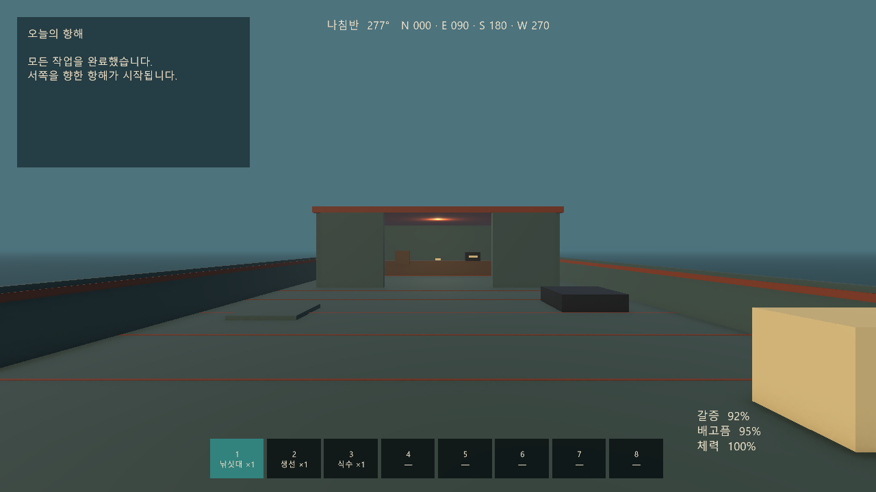
05 / PLAYER SYSTEMS
HUD와 인벤토리
화면 정보
왼쪽 위 현재 퀘스트
목표 위치 작은 흰 원(완료 시 사라짐)
상단 중앙 나침반 방향
아래 중앙 핫바(최대 8칸)
오른쪽 아래 갈증 · 허기 · 체력 · 호흡
소지품
선원마다 가방 크기가 다릅니다.
같은 아이템은 최대 20개씩 묶습니다.
E 인벤토리 · Q 한 개 버리기
우클릭 선택한 음식·물 사용
초기 프로토타입 HUD 캡처
drift · 1인칭 생존 항해
06
Notes:
내용 기준: Docs/RequirementsSource.txt 및 현재 Game/Assets/Drift/Scripts 구현. 발표에 맞게 문구와 순서를 수정할 수 있습니다.

Slide 7
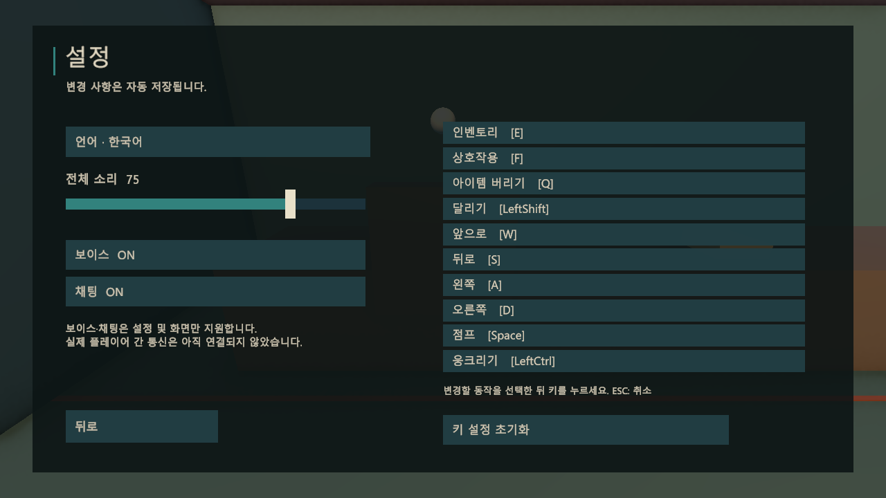
06 / ACCESS & CONTROL
메뉴·설정·조작
한국어 · 영어 / 전체 음량 0–100
보이스·채팅 설정 / 키 재설정
E 인벤토리
F 상호작용
Q 아이템 버리기
Shift 달리기
WASD 이동
Space 점프
Ctrl 웅크리기
A / D 방향타 조작
우클릭 음식·물 사용
Esc 일시정지
보이스·채팅은 화면과 설정만 구현했습니다.
실제 플레이어 간 통신은 연결되지 않았습니다.
초기 프로토타입 설정 화면 캡처
drift · 1인칭 생존 항해
07
Notes:
내용 기준: Docs/RequirementsSource.txt 및 현재 Game/Assets/Drift/Scripts 구현. 발표에 맞게 문구와 순서를 수정할 수 있습니다.

Slide 8
07 / IMPLEMENTATION
개발 구성
Unity 6.0.5.9f1 · URP · C#
DriftState
DriftApplication
퀘스트 진행 · 생존 수치
인벤토리 · 물 정수 규칙
화면 전환 · 상호작용
라디오와 폭풍 이벤트
DriftWorld
DriftUI / DriftSettings
갑판 · 조타실 · 하부 엔진실
잠수실과 상호작용 지점
메뉴 · HUD · 설정 화면
언어·음량·키 설정 저장
프로토타입 환경과 효과음은 기능 흐름을 확인하기 위한 임시 구현입니다.
drift · 1인칭 생존 항해
08
Notes:
내용 기준: Docs/RequirementsSource.txt 및 현재 Game/Assets/Drift/Scripts 구현. 발표에 맞게 문구와 순서를 수정할 수 있습니다.

Slide 9
08 / STATUS
현재 구현과 다음 작업
구현된 핵심
추후 보강
• 로컬 항해 시작과 선원 선택
• 생존 HUD · 인벤토리 · 조작 설정
• 네 가지 작업과 무전 스토리
• 폭풍 · 잠수 · 부품 회수 · 정수기 수리
• 캐릭터 그림과 3D 모델
• 선박·환경 아트와 녹음 음향
• 방 들어가기와 실제 멀티플레이
• 플레이 테스트와 난이도 조정
질문 / 소감
[발표에서 강조할 점이나 느낀 점을 추가하세요]
방 만들기는 1인 로컬 준비 화면이며, 보이스·채팅은 설정과 로컬 화면까지만 지원합니다.
drift · 1인칭 생존 항해
09
Notes:
내용 기준: Docs/RequirementsSource.txt 및 현재 Game/Assets/Drift/Scripts 구현. 발표에 맞게 문구와 순서를 수정할 수 있습니다.

Slide 10
09 / REQUIRED EVENTS
필수 이벤트
번호/이름 | 발생조건 | 내용 | 해결법 | 보상 | 구분
1. 튜토리얼 | 조타실 작업 종이와 상호작용 | 식량 확보, 정수기 점검, 엔진 연료 확인 및 작동, 갑판 손상부 수리 | 낚시하고 각 설비를 조작해 네 가지 작업을 완료 | 없음 | 필수
2. 조타실 라디오 경고 | 네 가지 작업 완료 | 경보가 울린 뒤 조타실에서 낡은 라디오를 확인 | 조타실로 이동해 라디오와 상호작용 | 없음 | 필수
3. 방향타 조종 | 라디오 경고 확인 | 무전의 단서를 따라 서쪽 항로 설정 | 나침반으로 270°를 확인하고 방향타 조종 | 없음 | 필수
4. 갈매기 정수기 고장 | 서쪽 항로 설정 후 | 갈매기가 정수기 주요 부품을 고장 내 바다에 떨어뜨림 | 폭풍 중 바다에 나타난 부품을 회수하고 정수기 수리 | 미나 해금(첫 완료 시) | 필수
drift · 1인칭 생존 항해
10

Slide 11
09 / RANDOM EVENTS
랜덤 이벤트
번호/이름 | 발생조건 | 내용 | 보상 | 해결법 | 구분
1. 폭풍우 | 필수 이벤트 4 진행 후 무작위 발생 | 3분 동안 폭우와 선박 흔들림. 갑판에 노출되면 10초마다 40% 확률로 번개 피해 20 | 갈증과 정수기 저장수 최대 회복 | 실내로 대피해 3분이 지날 때까지 버티기 | 기본
2. 잠수구 수밀문 고장 | 필수 이벤트 4 이후 폭풍이 끝난 뒤 무작위 지연 | 수밀문이 열려 침수 피해가 발생함. 10초마다 체력 -2. 3분 후 자동 종료 시 체력 -15 | 성공 시 갈증 회복과 식수 1개. 가방이 가득 차면 갑판에 생성 | 3분 안에 선내에서 F를 눌러 수밀문 닫기 | 추가
drift · 1인칭 생존 항해
11

